Slide 1
#3. 학습의 시작

Slide 2
뉴런을 이해하자
우리가 흉내내고 싶은 뉴런

Slide 3
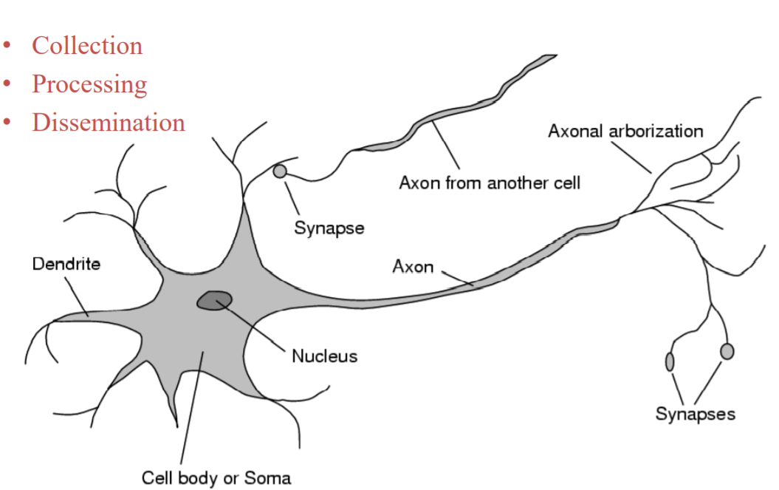
뉴런을 이해하자

Slide 4
뉴런을 이해하자
전기 자극을 모은다
모든 자극들을 처리한다
뿌린다!

Slide 5
뉴런을 이해하자
전기 자극을 모은다
모든 자극들을 처리한다
뿌린다!
입력값을 바탕으로

Slide 6
뉴런을 이해하자
전기 자극을 모은다
모든 자극들을 처리한다
뿌린다!
일련의 처리

Slide 7
뉴런을 이해하자
전기 자극을 모은다
모든 자극들을 처리한다
뿌린다!
여기서,
입력값들의
중요도가 반영된다

Slide 8
뉴런을 이해하자
전기 자극을 모은다
모든 자극들을 처리한다
뿌린다!
처리 결과를 내보낸다

Slide 9
뉴런을 이해하자
전기 자극을 모은다
모든 자극들을 처리한다
뿌린다!
전달받은 전기신호를
처리한 결과값이
일정 이상이면
처리 결과를 내보낸다

Slide 10
뉴런을 이해하자
전기 자극을 모은다
모든 자극들을 처리한다
뿌린다!
약신호
약신호
약신호

Slide 11
뉴런을 이해하자
전기 자극을 모은다
모든 자극들을 처리한다
뿌린다!
일정량 미만의
약한 결과값
약신호
중신호
약신호

Slide 12
뉴런을 이해하자
전기 자극을 모은다
모든 자극들을 처리한다
뿌린다!
굳이 안내보냄
일정량
미만의
약한 결과값
약신호
중신호
약신호

Slide 13
뉴런을 이해하자
전기 자극을 모은다
모든 자극들을 처리한다
뿌린다!
강신호
중신호
강신호

Slide 14
뉴런을 이해하자
전기 자극을 모은다
모든 자극들을 처리한다
뿌린다!
일정량 이상의
강한 결과값
강신호
중신호
강신호

Slide 15
뉴런을 이해하자
전기 자극을 모은다
모든 자극들을 처리한다
뿌린다!
결과
내보냄
일정량 이상의
강한 결과값
강신호
중신호
강신호

Slide 16
뉴런을 이해하자
내보낸 결과는 다른 뉴런의 input이 된다
전기 자극을 모은다
모든 자극들을 처리한다
뿌린다!

Slide 17
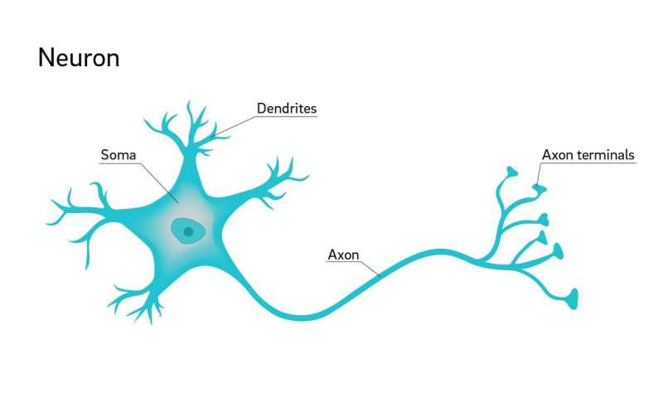
뉴런을 이해하자

Slide 18
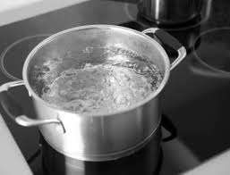

뉴런을 이해하자
자극
어 뭐지, 이 감정?
아.. 이건 [고통]이다
끼악 뜨거!!!

Slide 19
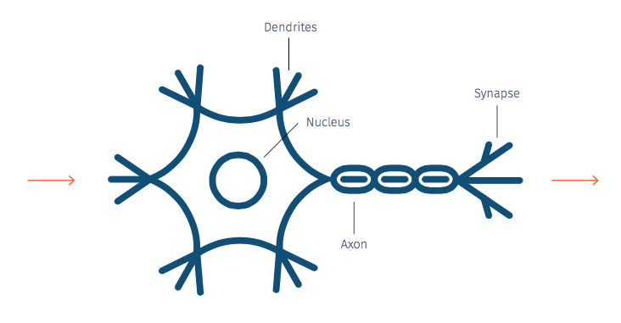
뉴런을 이해하자
주어진 자극을 모으고
가공한 결과를 내보낸다
(다른 뉴런의 자극이 된다)
그 자극들을 처리해서

Slide 20
뉴런을 이해하자
주어진 자극을 모으고
가공한 결과를 내보낸다
(다른 뉴런의 자극이 된다)
그 자극들을 처리해서

Slide 21
뉴런을 이해하자
Input 값을 모으고
가공한 결과를 내보낸다
(다른 뉴런의 자극이 된다)
그 input값을 처리해서

Slide 22
뉴런을 이해하자
Input 값을 모으고
가공한 결과를 내보낸다
(다른 뉴런의 자극이 된다)
그 input값을 처리해서

Slide 23
뉴런을 이해하자
Input 값을 모으고
리턴해주는 함수
(다른 함수의 input이 된다)
그 input값을 처리하고

Slide 24
뉴런을 이해하자
우리가 흉내내고 싶은 뉴런

Slide 25
뉴런을 이해하자
여러 입력값을 처리하는 함수

Slide 26
뉴런을 흉내내자
입력1
= 가중치(weight)
얼마나 중요한 입력인지 판단
일정 값이 넘으면 내보내기
얼마나 중요한 입력인지 판단
중요도가 반영된
입력값 취합
입력2
얼마나 중요한 입력인지 판단
입력3

Slide 27
뉴런을 이해하자
전기 자극을 모은다
모든 자극들을 처리한다
뿌린다!
결과
내보냄
일정량 이상의
강한 결과값
강신호
중신호
강신호

Slide 28
뉴런을 이해하자
전기 자극을 모은다
모든 자극들을 처리한다
뿌린다!
결과
내보냄
일정량 이상의
강한 결과값
강신호
중신호
강신호
= 이 판단(중요한 신호인지 여부)의 역할이 weight

Slide 29

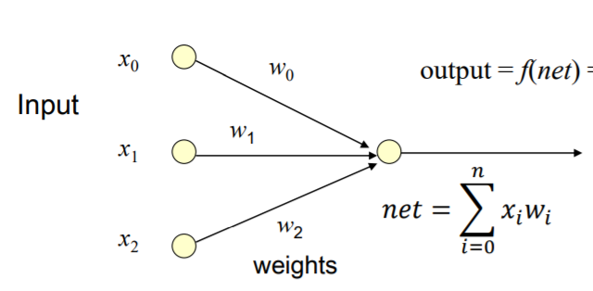
뉴런을 흉내내자
입력1
얼마나 중요한 입력인지 판단
이 output이 일정 이상이면
신호 내보내고, 일정 이하면 무시
일정 값이 넘으면 내보내기
얼마나 중요한 입력인지 판단
중요도가 반영된
입력값 취합
입력2
얼마나 중요한 입력인지 판단
입력3

Slide 30
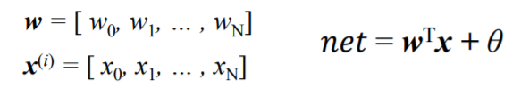
뉴런을 흉내내자

Slide 31
뉴런을 이해하자
퍼셉트론
https://ko.wikipedia.org/wiki/%ED%8D%BC%EC%85%89%ED%8A%B8%EB%A1%A0

Slide 32
뉴런을 흉내내자

Slide 33

뉴런을 흉내내자
거북이!

Slide 34

뉴런을 흉내내자
사람!

Slide 35
뉴런을 흉내내자
“진짜루”

Slide 36

뉴런을 흉내내자
“안녕하세요”

Slide 37

뉴런을 흉내내자
“abcdefg..”

Slide 38




퍼셉트론 연습
AND 를 출력하는 퍼셉트론
$$x_{1}$$
$$w_{1}$$
(0, 0)
(0, 1)
(1, 0)
(1, 1)
(0)
(0)
(0)
(1)
1 보다 작으면 0
1 이상이면 1
$$x_{2}$$
$$w_{2}$$

Slide 39


퍼셉트론 연습
AND 를 출력하는 퍼셉트론
$$x_{1}$$
$$0.7$$
(0, 0)
(0, 1)
(1, 0)
(1, 1)
(0)
(0)
(0)
(1)
1 보다 작으면 0
1 이상이면 1
$$x_{2}$$
$$0.6$$

Slide 40
퍼셉트론 연습
OR 를 출력하는 퍼셉트론
$$x_{1}$$
$$w_{1}$$
(0, 0)
(0, 1)
(1, 0)
(1, 1)
(0)
(1)
(1)
(1)
1 보다 작으면 0
1 이상이면 1
$$x_{2}$$
$$w_{2}$$

Slide 41


퍼셉트론 연습
OR 를 출력하는 퍼셉트론
$$x_{1}$$
$$1.2$$
(0, 0)
(0, 1)
(1, 0)
(1, 1)
(0)
(1)
(1)
(1)
1 보다 작으면 0
1 이상이면 1
$$x_{2}$$
$$2.1$$

Slide 42


퍼셉트론 연습
NOT을 출력하는 퍼셉트론
(0)
(1)
$$x_{1}$$
$$w_{1}$$
(1)
(0)
0 보다 작으면 0
0 이상이면 1

Slide 43
퍼셉트론 연습
NOT을 출력하는 퍼셉트론
(0)
(1)
$$x_{1}$$
-0.2
(1)
(0)
0 보다 작으면 0
0 이상이면 1

Slide 44
뉴런을 이해하자
net 이 일정 이상보다 크면 그대로 내보내고,
아니면 내보내지 않는 함수 f(net)?

Slide 45
뉴런을 이해하자
net 을 보고 최종적으로 output을 결정하는 함수 f(net)

Slide 46
뉴런을 이해하자
net 을 보고 최종적으로 output을 결정하는 함수 f(net)
Activation Function

Slide 47
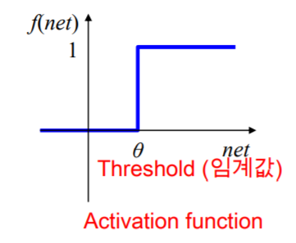
뉴런을 흉내내자
net이 임계값을 넘으면 발동하는 함수 f(net)

Slide 48
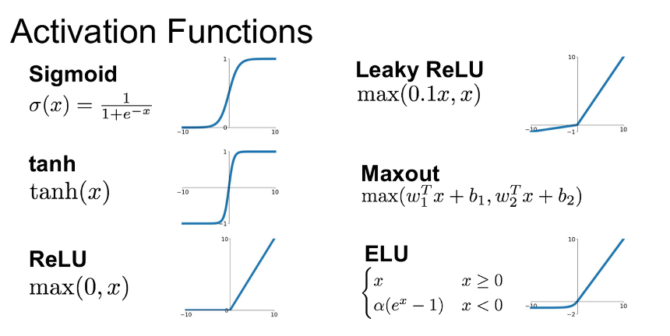
뉴런을 흉내내자

Slide 49
뉴런을 이해하자
근데 여기서 문제

Slide 50
뉴런을 이해하자
XOR 게이트를 출력하는 단일 퍼셉트론…?

Slide 51
뉴런을 이해하자
google colab basic

